Slide 1
卡宏cajón踢踏響
107藝流~桃園市藝術與人文教師
增能扶植培訓研習
唐詩節奏旋律創作
地點:菓林國小
時間:107年12月19日

Slide 2
Cajón木箱鼓的起源
箱鼓的發源可能是源於古代非洲的一種鼓，後來隨著新大陸的發現，部份非洲人被販賣至南美洲當作奴隷，他們帶同了這種鼓一同流傳到秘魯、古巴等國家，並在南美洲中一帶逐漸流行起來，再經過改良而成為了今日的模樣。

Slide 3
Cajón起源
Cajón被認為起源於秘魯。非洲奴隸流離失所將航運箱做為家鄉鼓。在古巴，小梳妝台的抽屜被用於同樣的目的。該儀器是精緻，成為古巴和秘魯音樂的重要組成部分。

Slide 4
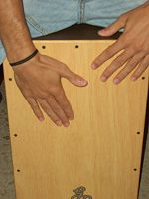
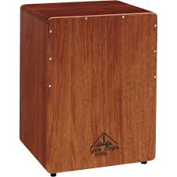
Cajón

Slide 5
Cajón演奏
演奏箱鼓主要是利用雙手，在箱鼓不同的位置上拍打以發出聲音，其中可以運用手指製造滾奏、以摩擦力製造輪奏、以手掌不同的部份或以特定的姿勢敲打，以做出不同的聲效；甚至亦可以利用腳掌或道具（如腳踏板）等營造不同的色彩。

Slide 6
Cajón與音樂的搭配
「稻香」的曲風融合了嘻哈民謠與周式饒舌風，MV裡周董穿著民俗風造型在牛車上、鄉間小路與稻田上對嘴演出，農村與嘻哈元素的結合在MV表現方式上可說是史無前例！在四合院裡演出和樂融融的情景，被人群圍繞的周董與Gary打著「木箱鼓」、彈著吉他，無憂無慮的氣氛，營造家的溫暖。

Slide 7
木箱鼓的拍打位置與符號
O=Open
利用手掌拍鼓箱邊緣
B=Bass
手掌全貼，拍鼓中間部位

Slide 8



創作範例

Slide 9
創作範例
ㄊ ㄊㄊ ㄣ ㄊ ㄊ ㄚ ㄊㄊㄊ
ㄚ ㄧㄧ ㄚ ㄚ ㄧㄧㄚ

Slide 10
創作範例
B O Oㄣ O B O B OB~

Slide 11
讓我們開始創作和練習吧!

